Slide 1

Uniwersytecki Ośrodek Wsparcia i Rozwoju Osobistego
www.wsparcie.umk.pl

Slide 2
Uniwersytecki Ośrodek Wsparcia i Rozwoju Osobistego
Koordynatorka spraw dotyczących studentów i doktorantów
z niepełnosprawnością w Collegium Medicum UMK
mgr inż. Ewa Niemielewska
tel. 52 585-33-49
e-mail: ewa.niemielewska@cm.umk.pl
Zadania:
informowanie o dostępności infrastruktury technicznej danego kierunku studiów dla osób określonej niepełnosprawności,
informowanie o ofercie Uczelni dla osób ze szczególnymi potrzebami,
organizacja wsparcia dydaktycznego,
wsparcie w kontaktach z kadrą dydaktyczną i administracyjną.

Slide 3

Uniwersytecki Ośrodek Wsparcia i Rozwoju Osobistego
Z nami pokonasz kryzysy
Konsultacje psychologiczne – napisz smsa do psychologa, żeby uzgodnić termin:
  mgr Barbara Lorek – tel. 662 030 772 (przyjmuje stacjonarnie w Bydgoszczy w poniedziałki)
  dr Magdalena Cyrklaff-Gorczyca – tel. 502 695 564
  Konsultacje możliwe są też w trybie online.
Konsultacje psychiatryczne – napisz smsa do psychologa i umów się na wizytę.
Jeśli psycholog uzna to za konieczne, to skieruje Ciebie do psychiatry.
(Ośrodek Psychoterapii i Rozwoju Osobistego REMEDIS PRO, Bydgoszcz, ul. Chrobrego 2/2

Slide 4
Uniwersytecki Ośrodek Wsparcia i Rozwoju Osobistego
Z nami zadbasz o dobrostan ciała i ducha
Rusz się! przy biurku – ćwiczenia przy biurku i relaksacja: https://wsparcie.umk.pl/pages/Rusz_sie/
Poszukaj pokoju wyciszenia na swoim wydziale lub w sąsiedztwie.

Slide 5
Uniwersytecki Ośrodek Wsparcia i Rozwoju Osobistego
Z nami pokonasz trudności w uczeniu się: https://bon.umk.pl/pages/WE/
Potrzebujesz pomocy w trakcie zajęć?
Nie możesz zmotywować się do napisania pracy licencjackiej, magisterskiej?
Chcesz lepiej zarządzać swoim czasem?
Potrzebujesz pomocy w dziekanacie lub bibliotece?
Potrzebujesz indywidualnego wsparcia w trakcie studiów?
Skontaktuj się z nami!

Slide 6
Uniwersytecki Ośrodek Wsparcia i Rozwoju Osobistego
Uzyskaj wsparcie na swoim wydziale
Masz szczególne potrzeby, ale nie wiesz gdzie lub jak uzyskać pomoc?
Skontaktuj się koordynatorem wsparcia osób ze szczególnymi potrzebami na swoim Wydziale. Dowiesz się, o jakie formy wsparcia możesz się ubiegać
i jak o nie wnioskować.
Lista koordynatorów dostępna jest na stronie: https://bon.umk.pl/pages/Koordynatorzy/

Slide 7
Uniwersytecki Ośrodek Wsparcia i Rozwoju Osobistego
U nas uzyskasz wsparcie w zakresie Twoich szczególnych potrzeb
Asystenci dydaktyczni
Wsparcie edukacyjne
Dostosowanie zajęć dydaktycznych
Indywidualne lektoraty językowe
Dostosowane zajęcia wychowania fizycznego i sekcja sportowa OzN
Wypożyczalnia sprzętu i oprogramowania wspomagającego
Asystenci transportowi
Wsparcie w sprawach administracyjnych związanych z tokiem studiów
Wsparcie w zakresie komunikacji z osobami prowadzącymi zajęcia

Slide 8
Uniwersytecki Ośrodek Wsparcia i Rozwoju Osobistego
Z nami wzmocnisz swój potencjał rozwojowy: https://wsparcie.umk.pl/pages/Student_Coaching/
Masz jakieś plany, cele, ale nie wiesz, od czego zacząć, jak je zrealizować? A może trudno Ci po prostu ruszyć z miejsca?
Chcesz rozwinąć swoje kompetencje? A może jakieś nabyć? Odkryć?
Poszukujesz odpowiedzi na powracające do Ciebie pytania?
Nie wiesz, jaką decyzję podjąć?
A może po prostu chcesz zmiany w swoim życiu, czegoś nowego?
Skorzystaj z coachingu - skontaktuj się z nami!

Slide 9
Uniwersytecki Ośrodek Wsparcia i Rozwoju Osobistego
Spotkania integracyjne
Jeśli chcesz poznać ciekawych ludzi i miło spędzić czas skontaktuj się z nami:
Zrzeszenie Studentów z Niepełnosprawnościami - https://bon.umk.pl/pages/ZSN/
opiekun – Mikołaj Piekut, kontakt: mikolaj.piekut@umk.pl
Zrzeszenie Osób Neuroróżnorodnych - https://bon.umk.pl/pages/ZON/
opiekunka – Katarzyna Makowska, kontakt: kmakowska@umk.pl

Slide 10

Uniwersytecki Ośrodek Wsparcia i Rozwoju Osobistego
„Nie znikaj”
– kampania dla zdrowia psychicznego
Zajrzyj na stronę kampanii: https://wsparcie.umk.pl/pages/Nie_znikaj/

Slide 11

Uniwersytecki Ośrodek Wsparcia i Rozwoju Osobistego
„Twój ruch” – Kampania
profilaktyki uzależnień
Zapoznaj się ze stroną: https://wsparcie.umk.pl/pages/twojruch/
Szukaj Meet-ławki na swoim wydziale!
Weź udział w Konkursie!

Slide 12

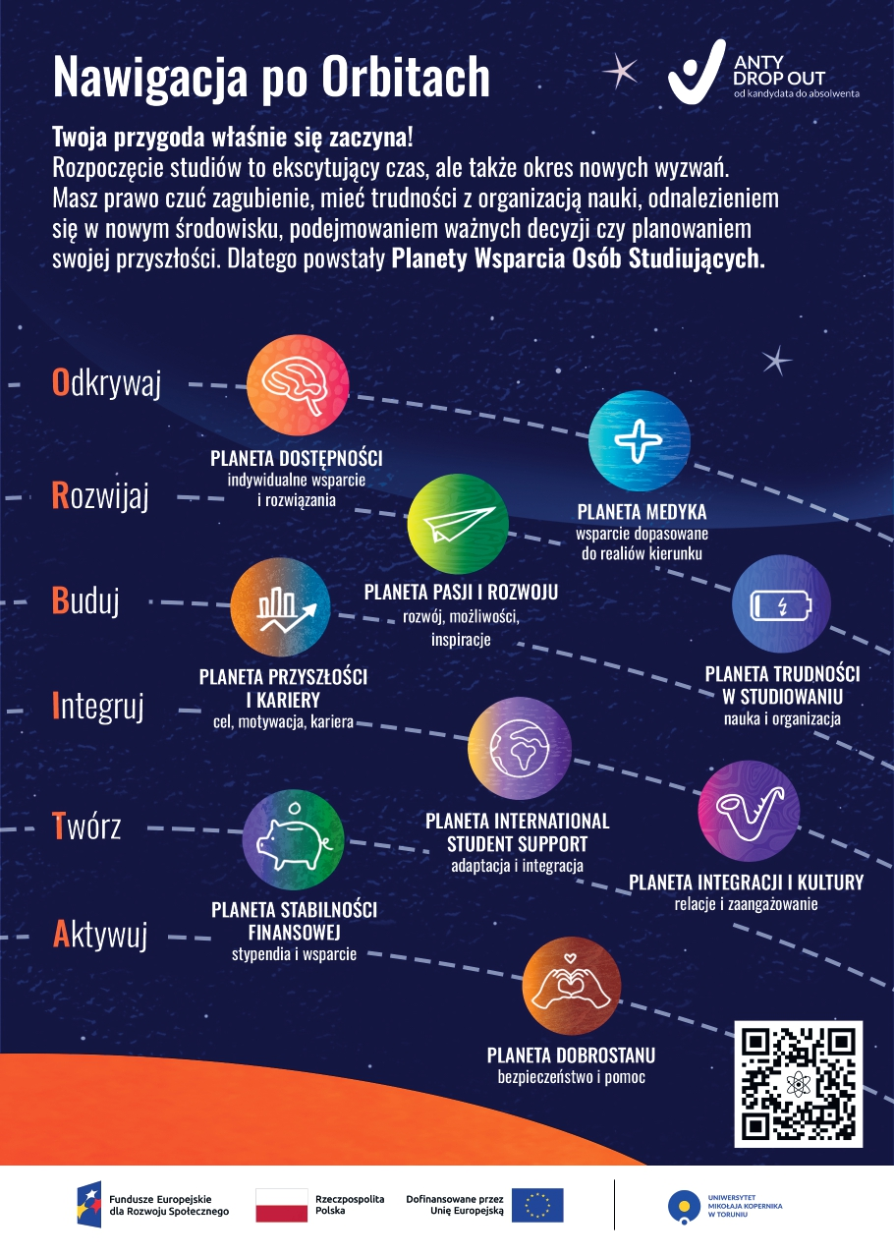
https://anty-drop-out.umk.pl/
Projekt Anty-drop-out
Projekt
dla studentów
rozpoczynających
edukację w UMK

Slide 13


Uniwersytecki Ośrodek Wsparcia i Rozwoju Osobistego
Zapoznaj się z pełną ofertą Ośrodka
Uniwersytecki Ośrodek Wsparcia
i Rozwoju Osobistego
tel. 56 611 49 33
e-mail: ośrodek_wsparcia@umk.pl
WWW: www.wsparcie.umk.pl
Zespół Wsparcia Osób
ze Szczególnymi Potrzebami
tel. 56 611 49 83
e-mail: bon@umk.pl
WWW: www.bon.umk.pl

Slide 14
Uniwersytecki Ośrodek Wsparcia i Rozwoju Osobistego
Polub nas na FB
Uniwersytecki Ośrodek Wsparcia i Rozwoju Osobistego: https://www.facebook.com/UOWiRO
Projekt „UMK - Uczelnia dostępna”: https://www.facebook.com/profile.php?id=61568836221338
Dołącz do nas i bądź na bieżąco!

